Slide 1
การสื่อสารยุคดิจิทัล

Slide 2
ปัจจุบันการสื่อสารของมนุษย์ได้รับการพัฒนาให้สื่อสารถึงกันอย่างรวดเร็ว
อันเป็นผลมาจากความก้าวหน้าด้านเทคโนโลยีคอมพิวเตอร์เข้ามามีบทบาทในชีวิตประจำวันมากขึ้น
การสื่อสารในยุคดิจิทัล ทำให้มีการสื่อสารถึงกันอย่างรวดเร็วและมีประสิทธิภาพ

Slide 3
หลักการของการสื่อสาร
กระบวนการส่งข่าวสารข้อมูลจากผู้ส่งข่าวสารไปยังผู้รับข่าวสาร
มีวัตถุประสงค์เพื่อชักจูงให้ผู้รับข่าวสารมีปฏิกิริยาตอบสนองกลับมา
โดยคาดหวังให้เป็นไปตามที่ผู้ส่งต้องการ
เป็นการที่บุคคลในสังคมมีปฏิสัมพันธ์โต้ตอบกันผ่านทางข้อมูลข่าวสาร สัญลักษณ์และเครื่องหมายต่างๆ
ด้วยหลักการสื่อสารที่ดีไม่ควรสื่อสารอะไรให้ยากเกินไปหรือง่ายเกินไป

Slide 4
ความหมายของการสื่อสาร
หมายถึง การถ่ายทอดหรือส่งข้อมูลข่าวสารจากบุคคลหนึ่งสู่บุคคลหนึ่งไปสู่บุคคลหนึ่ง ด้วยภาษาพูดหรือภาษาเขียน

Slide 5
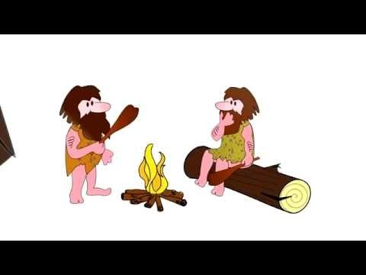
VDO: What is Communication? Let’s Discuss!
ที่มา : EasyExplaining

Slide 6

VDO: The Medium is the Message
ที่มา : The medium is the Message by Marshall McLuhan

Slide 7
VDO: From Stone Age to Tech Age: The Big Ideas that Shaped History
ที่มา : The Dow Chemical Company

Slide 8
VDO: Stone Age to Modern Age - Evolution Of Communication
ที่มา LTE

Slide 9
องค์ประกอบของการสื่อสาร
ผู้ส่งสาร (Sender)
สาร
(Message)
ผู้รับสาร (Receiver)
ช่องทางการสื่อสารหรือสื่อ (Channel or Media)

Slide 10
หลักสำคัญที่ควรคำนึงถึงในการสื่อสาร
Creditability
context
Content
Clarity
Capability
Chanel
Continuity & Consistency

Slide 11
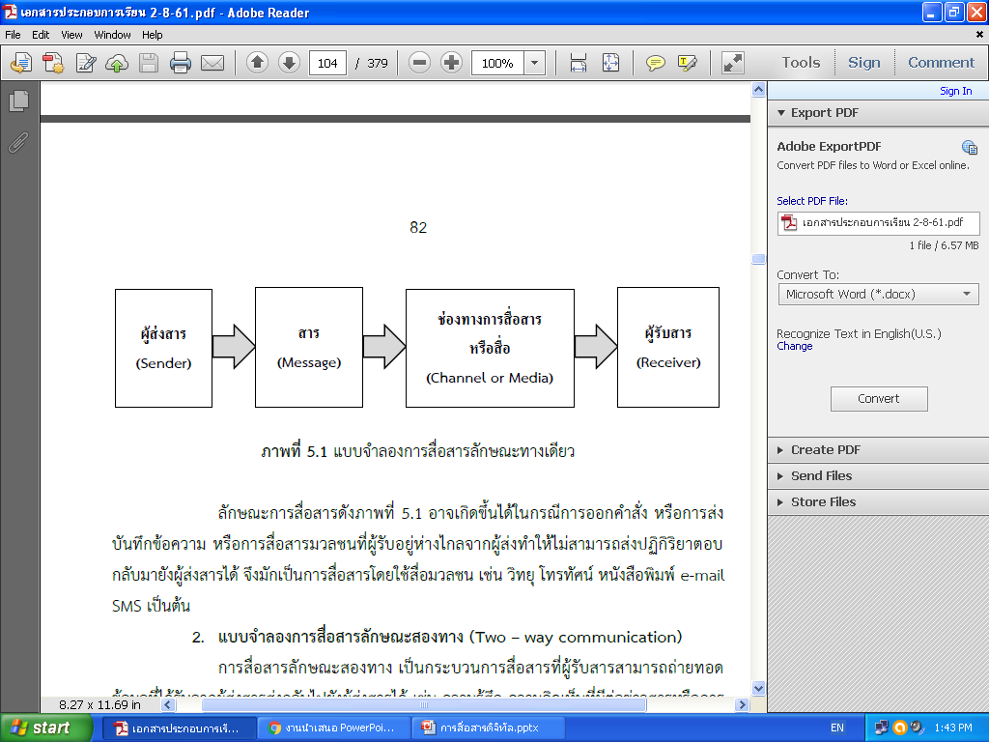
ประเภทการสื่อสาร
1. แบบจำลองการสื่อสารลักษณะทางเดียว
(One – way communication)

Slide 12
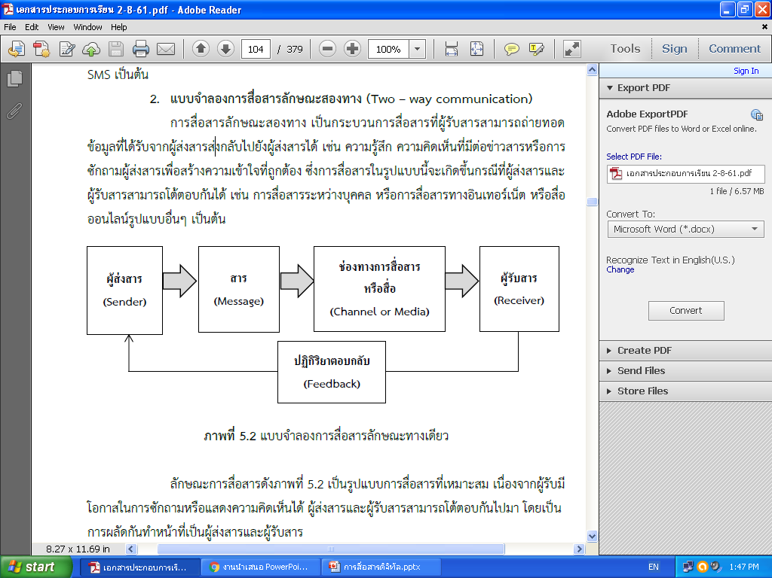
ประเภทการสื่อสาร
2. แบบจำลองการสื่อสารลักษณะสองทาง
(two – way communication)

Slide 13
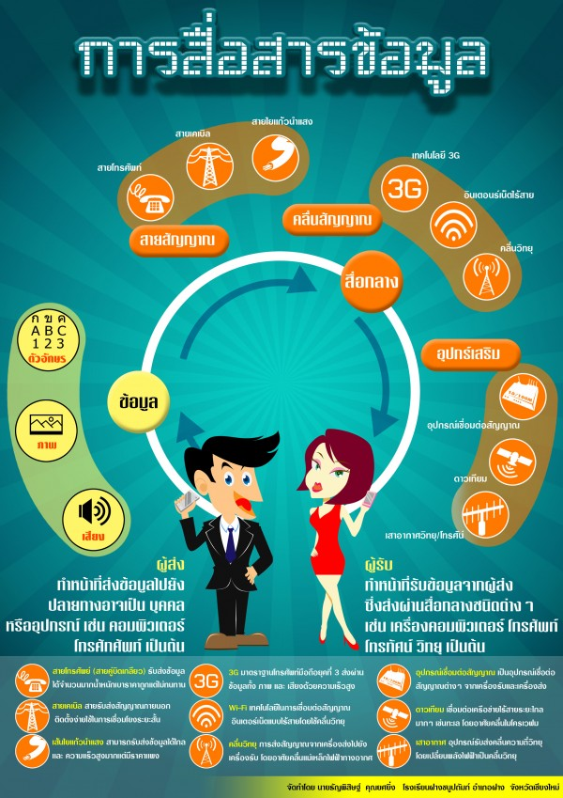

Slide 14
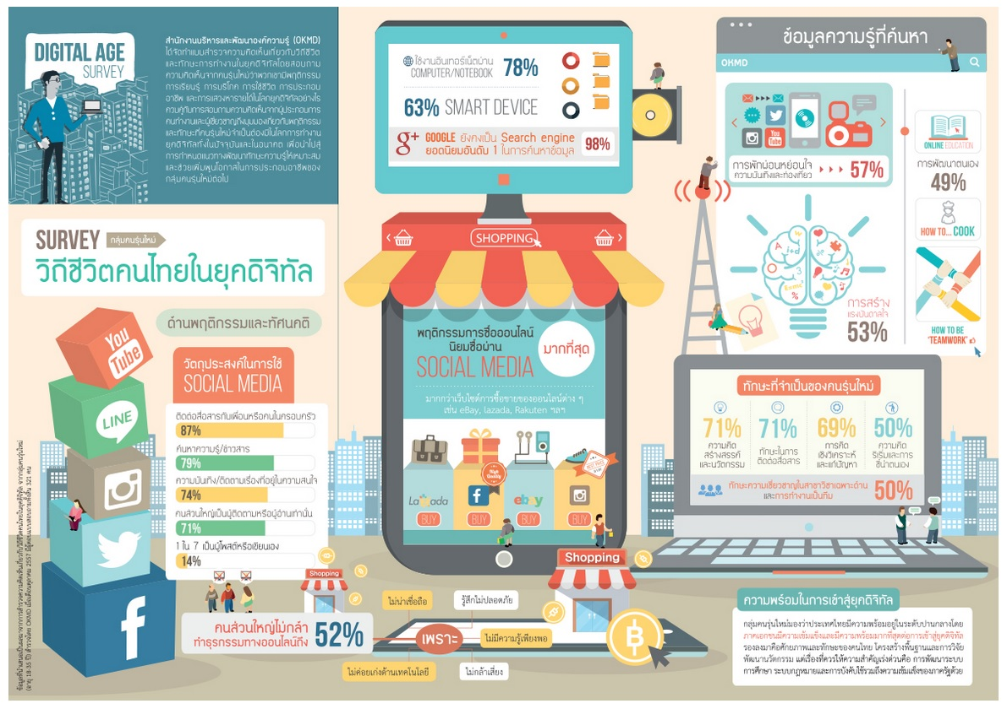
ihpp

Slide 15
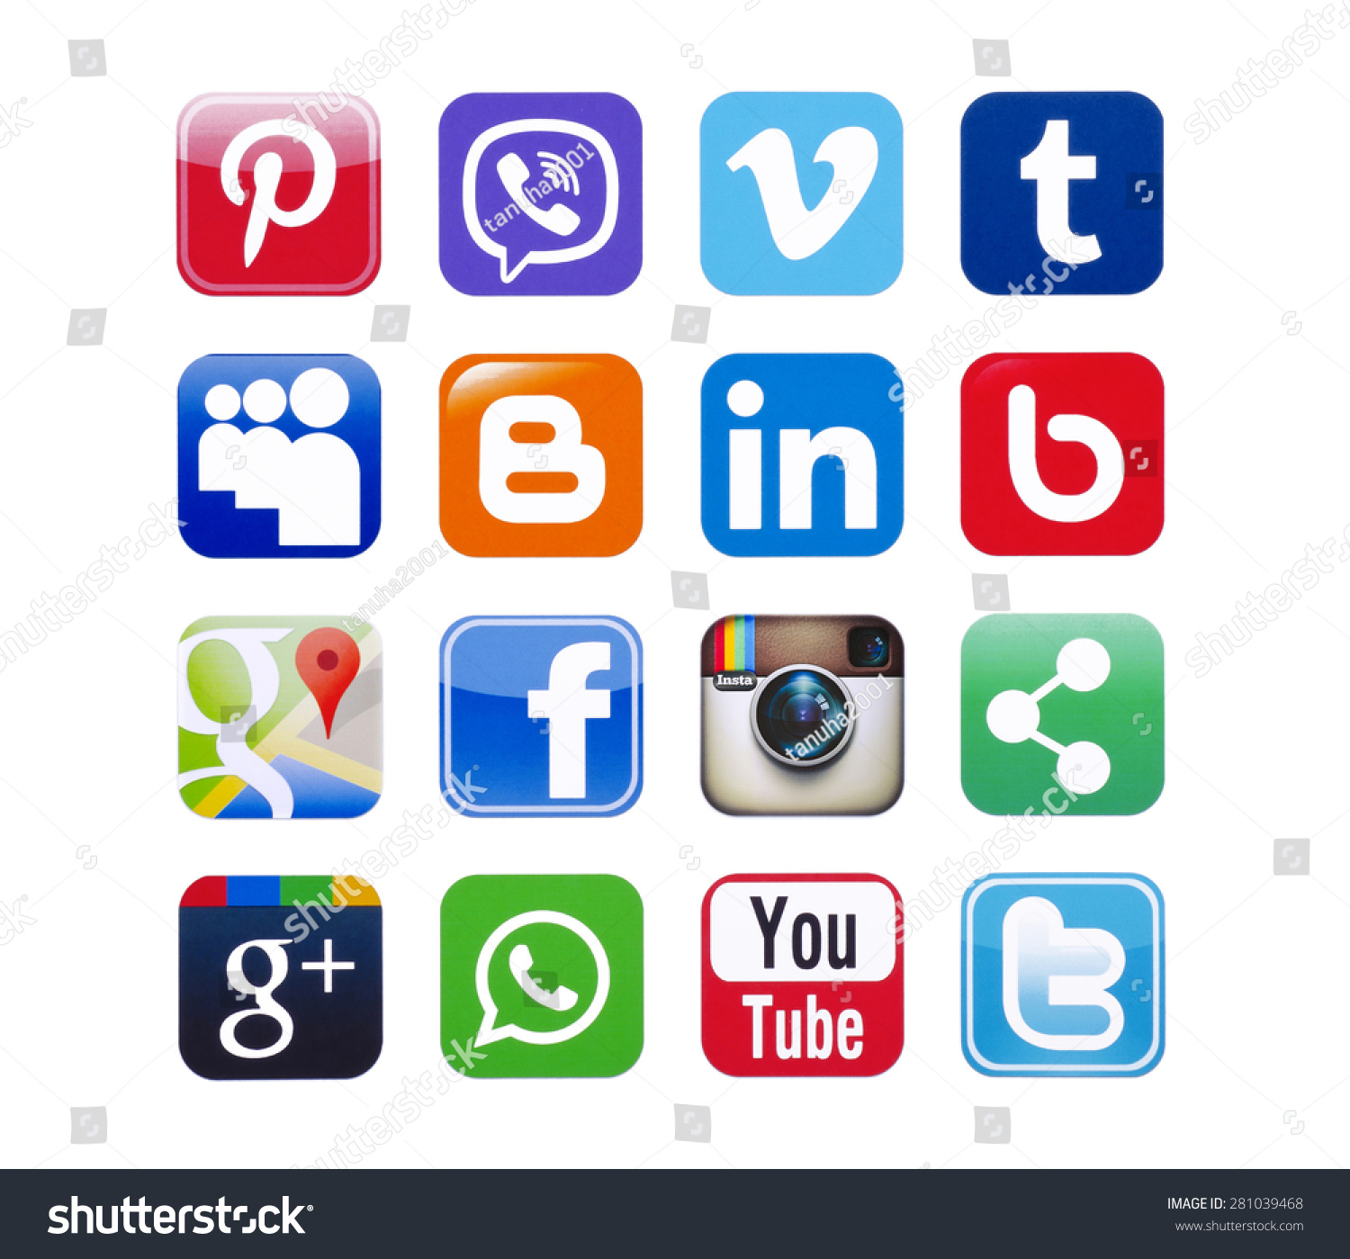
กิจกรรมรู้หรือไม่
แอปพลิเคชันเหล่านี้ มีชื่อว่าอะไร
ลักษณะสำคัญคืออะไร
มีการใช้งานต่างกันหรือไม่อย่างไร

Slide 16
สถิติที่เกี่ยวข้องกับเทคโนโลยีในการสื่อสาร

Slide 17
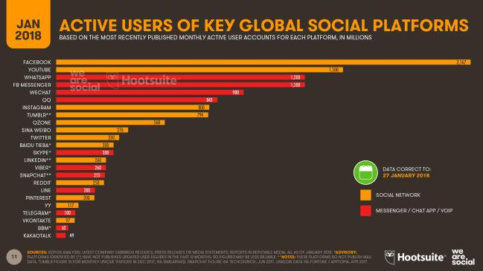
ที่มา : Brand Buffet, 2561; Kemp, S., 2018

Slide 18
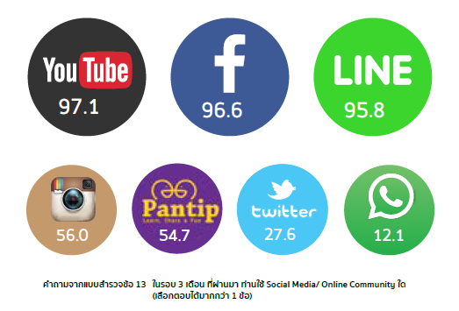
ที่มา : ส้านักงานพัฒนาธุรกรรมทางอิเล็กทรอนิกส์ (องค์การมหาชน), 2560
ร้อยละของผู้ใช้อินเทอร์เน็ต เปรียบเทียบตามประเภทของสื่อสังคมออนไลน์/ชุมชนออนไลน์

Slide 19
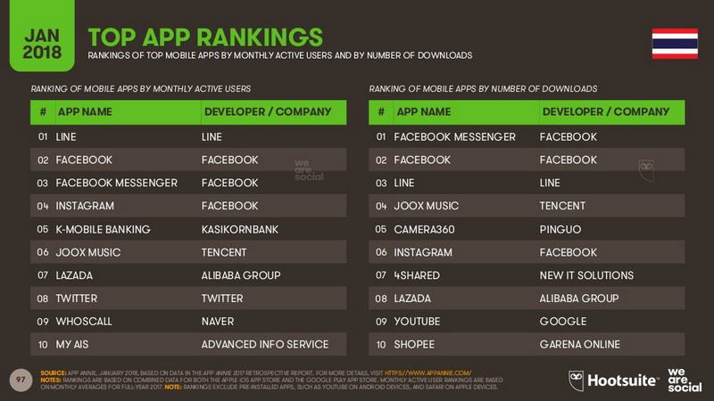
ที่มา : Brand Buffet, 2561; Kemp, S., 2018

Slide 20
ข้อคิดสำหรับการเลือกใช้เทคโนโลยีในการสื่อสาร
ที่มา: Fanpage อะไรอะไรก็ครู

Slide 21
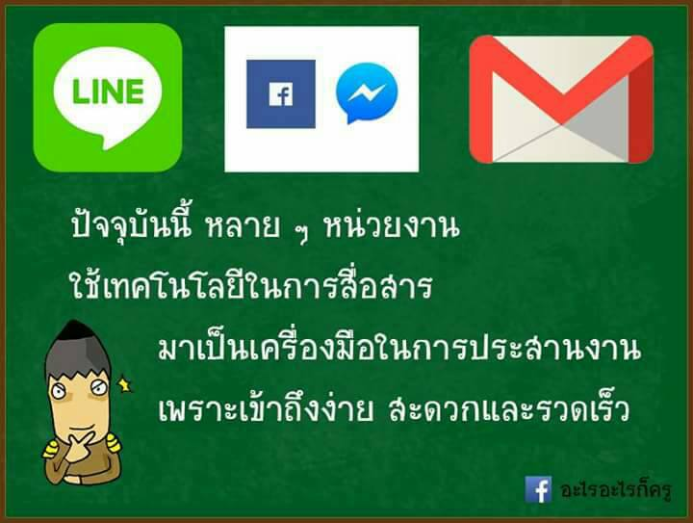

Slide 22


Slide 23
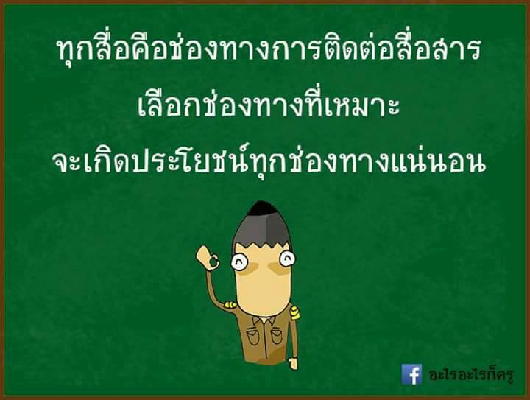

Slide 24
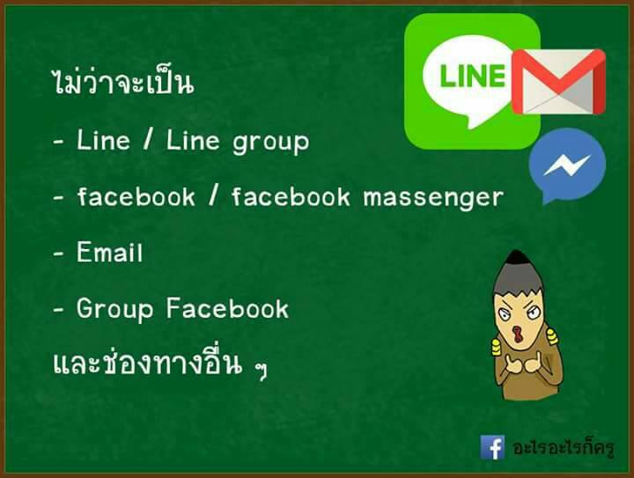

Slide 25
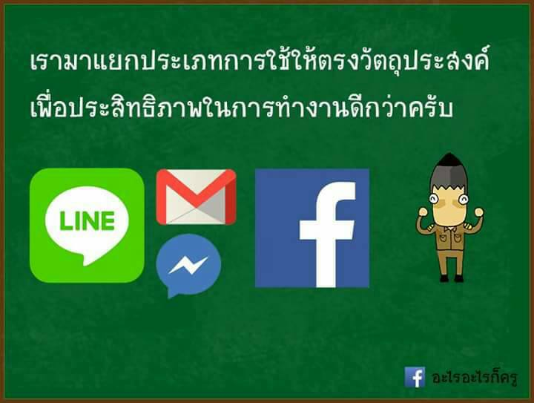

Slide 26
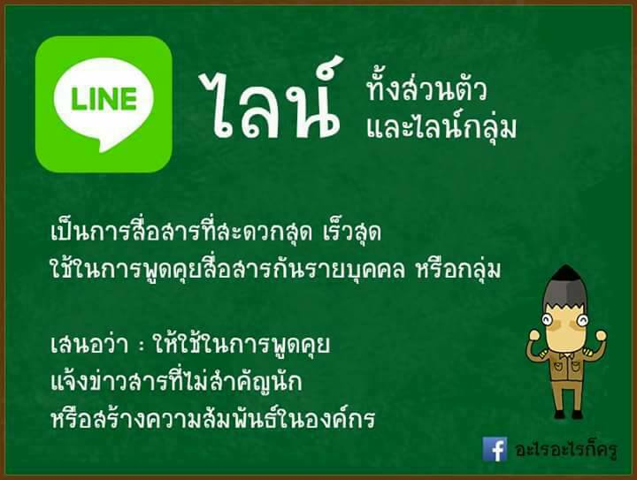

Slide 27
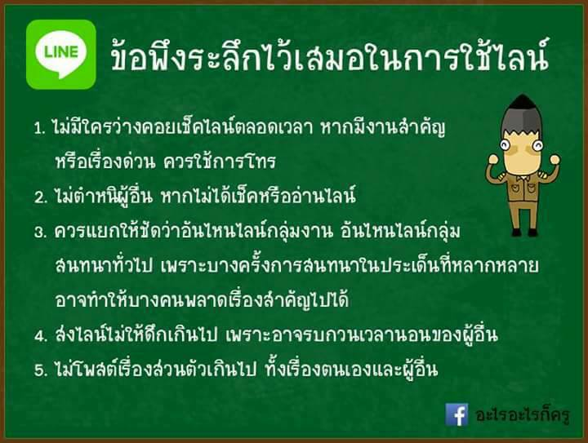

Slide 28
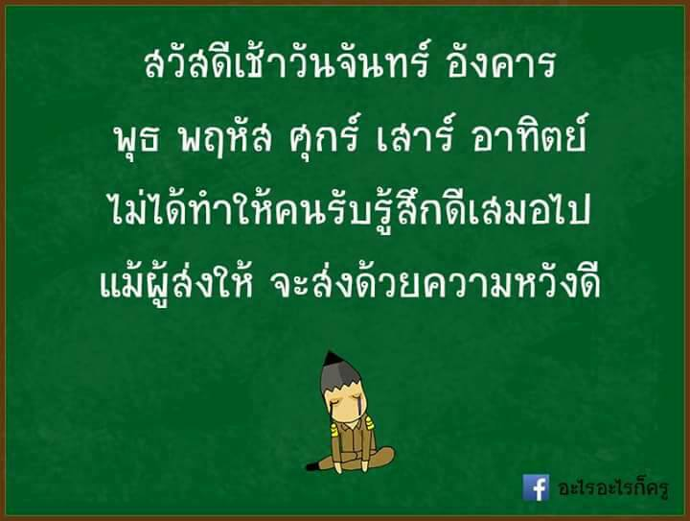


Slide 29
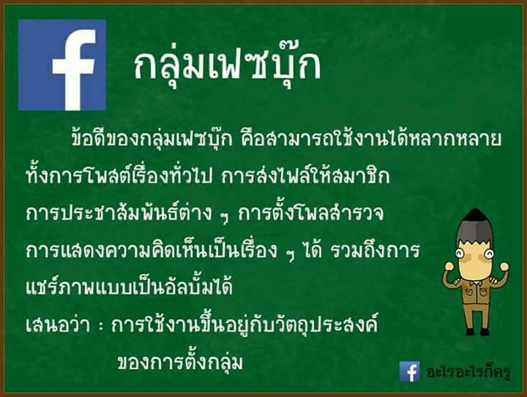

Slide 30
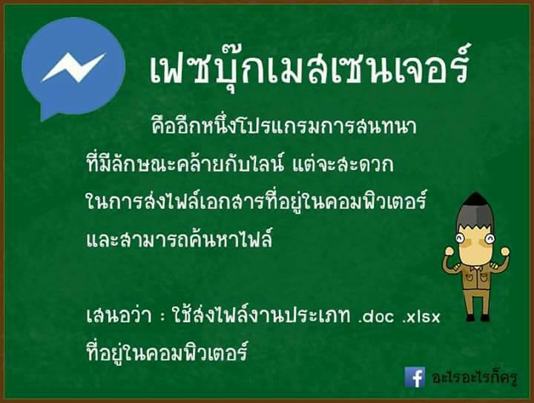

Slide 31
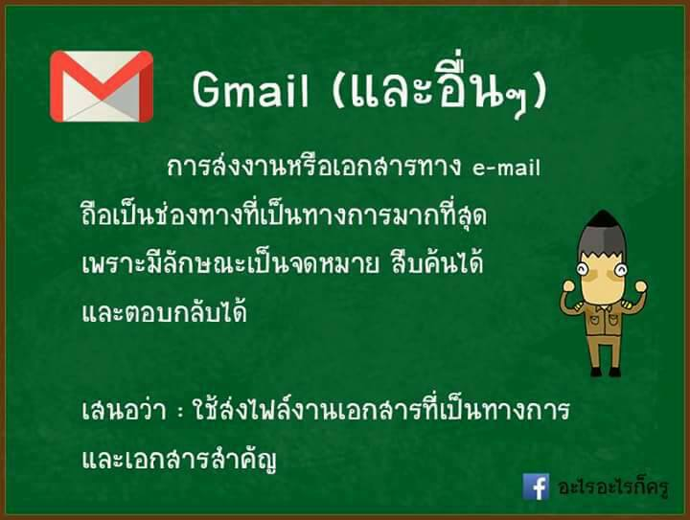

Slide 32
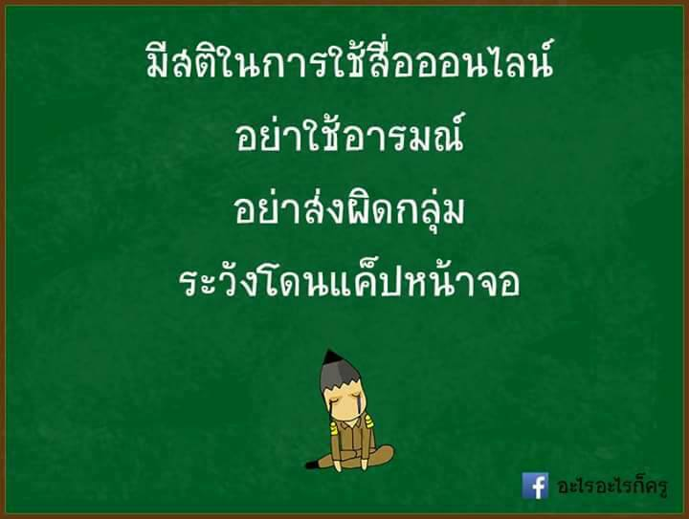

Slide 33
อภิปราย ......การใช้ประโยชน์จากสื่อสังคมออนไลน์
ประโยชน์ของเครือข่ายสังคมออนไลน์
ข้อดี-ข้อเสีย ของสื่อสังคมออนไลน์

Slide 34
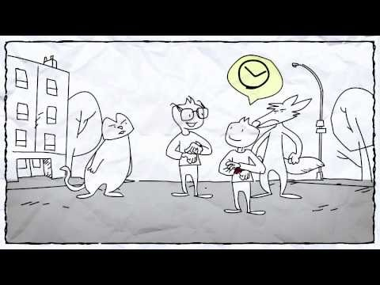
ข้อคิด ...... VDO: Dos and Don'ts when using social networks
2:15 / 2:58

Slide 35
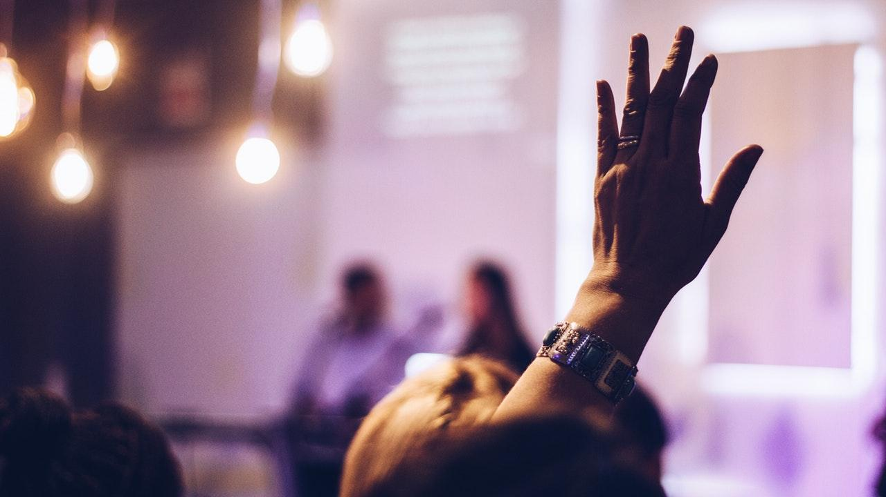
THANKS!
Any questions?

